Slide 1
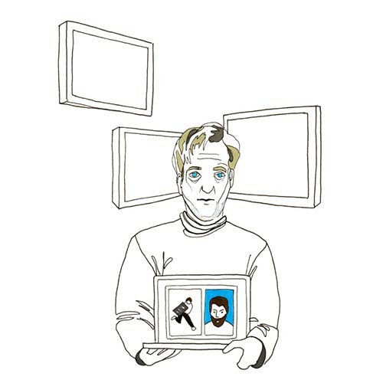
Chris MANN
Présentation & Anecdotes
Groupe de soutien entre pairs TDAH ou non

Slide 2
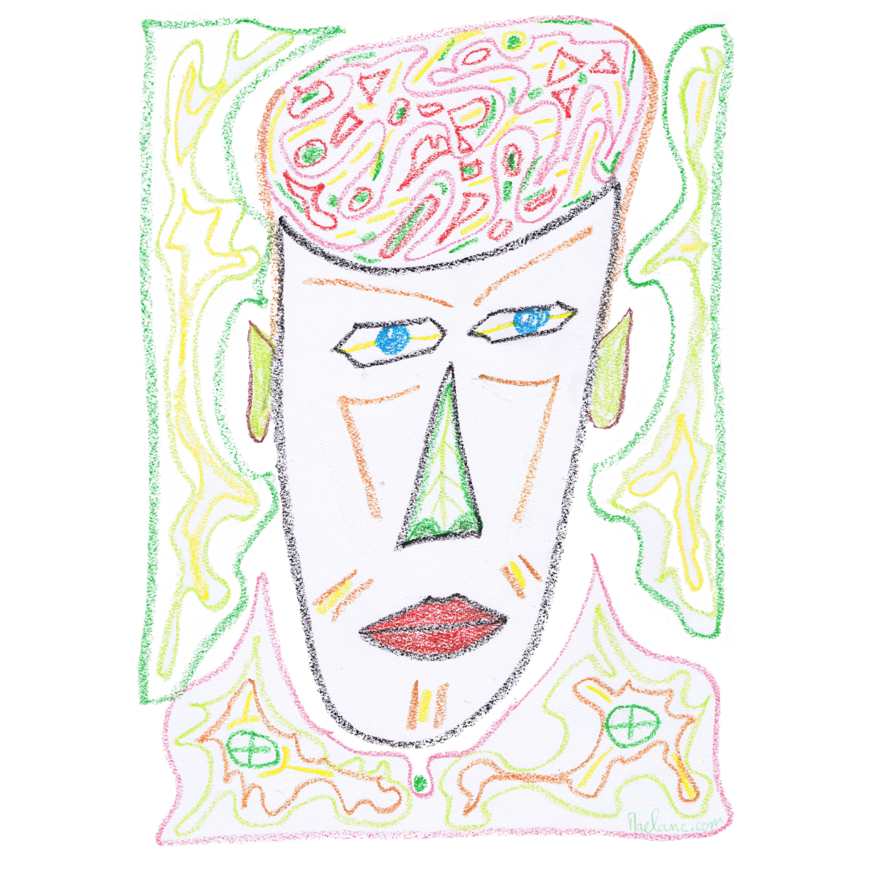
Chris MANN Présentation
Formé à Sciences Po. Supélec et Oberlin College
Ne sait pas son devenir quand il sera grand
Tours de magie plus que Mohammad Ali
PCH chien d’accompagnement plus qu’Anne Hidalgo
Jessie Jackson plus que le COVID
Bénévole HyperSupers et peut-être coach TDAH
Tout sur www.mann.fr (biographie, activités, etc)

Slide 3
Groupe de soutien virtuel entre paires
Expériences éprouvées par ADDA (add.org)
  Principe créé il y a plus de 30 ans par Ari Tuckman
  Particularités pour des pairs TDAH
  Formation en six séances utiles
Équilibres à trouver pour énergie, amour et pérennité
Soutien structurel après 5 ans constant et nécessaire
Retours d’expérience et question de professionnalisation

